Slide 1
Анализ выполнения заданий КИМ ОГЭ по истории в 2026 г.

Slide 2
Модель КИМ ОГЭ по истории в 2026 году охватывает содержание предмета «История» с древнейших времён до
1914 г.
Экзаменационная работа состоит из двух частей, включающих в себя 24 задания различных уровней сложности: базового (14), повышенного (7) и высокого (3)
13 заданий – 1 балл;
9 заданий – 2 балла;
2 задания – 3 балла (22 и 24)

Slide 3
Перевод баллов в оценки
0-10 – 2
11-20 – 3
21-29 – 4
30-37 - 5

Slide 4
В 2026 г., в Юго-Восточном образовательном округе ОГЭ по истории сдавали 21 человек.
6 человек – 5
10 человек – 4
6 человека – 3
0 человек - 2

Slide 5
Номер задания в КИМ | Проверяемые элементы содержания / умения | Уровень сложности задания | Средний процент выполнения | Процент выполнения⁶ задания в субъекте Российской Федерации в группах участников экзамена, получивших отметку
 |  |  |  | «2» | «3» | «4» | «5»
1 | История России с древнейших времён до 1914 г. | Б | 100% | - | 100% | 100% | 100%
2 | История России с древнейших времён до 1914 г. | П | 90% | - | 60% | 100% | 100%
3 | Один из периодов истории России с древнейших времён до 1914 г. | Б | 95% | - | 80% | 100% | 100%
4 | Один из периодов истории России с древнейших времён до 1914 г. | Б | 92% | - | 60% | 100% | 100%

Slide 6
5 | Один из периодов истории России с древнейших времён до 1914 г. | Б | 95% | - | 100% | 90% | 100%
6 | Один из периодов истории России с древнейших времён до 1914 г. | Б | 42% | - | 40% | 30% | 50%
7 | XVIII – начало ХХ в. | Б | 88% | - | 80% | 70% | 82%
8 | Один из периодов истории России с древнейших времён до 1914 г. | Б | 76% | - | 60% | 70% | 82%
9 | Один из периодов истории России с древнейших времён до 1914 г. | П | 76% | - | 60% | 70% | 100%

Slide 7
10 | Один из периодов истории России с древнейших времён до 1914 г. | П | 90% | - | 80% | 90% | 100%
11 | Один из периодов истории России с древнейших времён до 1914 г. | П | 100% | - | 100% | 100% | 100%
12 | Один из периодов истории России с древнейших времён до 1914 г. | Б | 95% | - | 80% | 100% | 100%
13 | Знание фактов истории культуры с древнейших времён до 1914 г. | Б | 81% | - | 60% | 100% | 100%

Slide 8
14 | Знание фактов истории культуры с древнейших времён до 1914 г. | Б | 100% | - | 100% | 100% | 100%
15 | История зарубежных стран. Древний мир, Средние века, Новое время | Б | 100% | - | 100% | 100% | 100%
16 | История зарубежных стран. Древний мир, Средние века, Новое время | Б | 95% | - | 80% | 100% | 100%
17 | История зарубежных стран. Древний мир, Средние века, Новое время | Б | 81% | - | 40% | 90% | 100%
18 | Один из периодов истории России с древнейших времён до 1914 г | П | 67% | - | 40% | 80% | 67%

Slide 9
19 | Один из периодов истории России с древнейших времён до 1914 г. | Б | 50% | - | 20% | 60% | 82%
20 | Один из периодов истории России с древнейших времён до 1914 г. | В | 29% | - | 20% | 60% | 50%
21 | Один из периодов истории России с древнейших времён до 1914 г. | П | 43% | - | 20% | 40% | 100%
22 | Один из периодов истории России с древнейших времён до 1914 г. | П | 54% | - | 0% | 70% | 0%
23 | История России с древнейших времён до 1914 г. | В | 29% | - | 20% | 20% | 82%
24 | Один из периодов истории России с древнейших времён до 1914 г. | В | 29% | - | 0% | 40% | 82%

Slide 10
Результаты экзамена 2026 года по предмету «История» говорят о том, что в общей массе обучающиеся на базовом уровне усвоили учебный материал, и это можно считать достаточным. Все задания, относящиеся к базовому уровню сложности, в Юго-Восточном образовательном округе были успешно выполнены со средним значением более 70%, что является хорошим показателем.
Результаты выполнения заданий повышенного уровня сложности по Юго-Восточному округу составляют 49%, что свидетельствует о достаточном уровне познавательной деятельности экзаменуемых.

Slide 11
Наиболее трудные задания

Slide 12
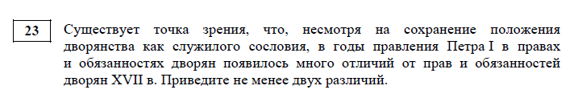
направлено на проверку умения выявлять общее и различное в событиях, явлениях, деятельности исторических личностей из истории России с древности до 1914 года.
Данное умение является одним из важнейших планируемых предметных результатов в соответствии с ФГОС, который закрепляет необходимость формирования у обучающихся умения сравнивать исторические события, явления, процессы в различные исторические эпохи.
Средний процент выполнения этого задания 29%.

Slide 13
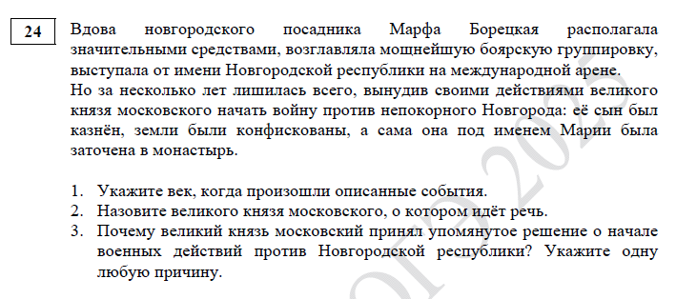
высокого уровня, требовало знаний большого объема фактического материала и умения анализировать, сопоставлять информацию, аргументировать свое отношение к информации.
С этим заданием справились в среднем 29% школьников.

Slide 14
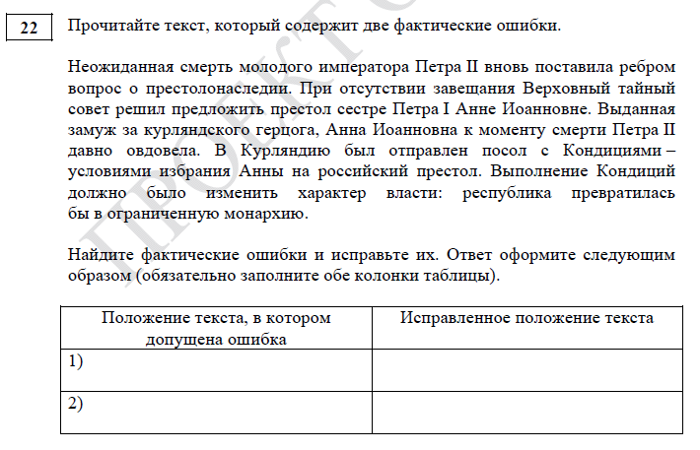

Slide 15
Независимо от проверяемого содержания экзаменуемые испытывают затруднения в задании 22 – 54%
Это задание части 2 с развернутым ответом, в котором требовалось найти фактические ошибки в тексте, исправить их, а ответ оформить по образцу в таблице.

Slide 16
Вероятные причины затруднений и типичных ошибок обучающихся
1) Фактологический материал недостаточно усвоен, а количество часов часто не позволяет отработать навыки работы с исторической картой и культурой России;
2) Слабые межпредметные связи не способствуют усвоению предмета;
3) Отсутствие реального представления о сложности предмета;
4) Отсутствие реальной самоподготовки со стороны учащихся.

Slide 17
Рекомендации
1. осуществлять систематическую работу по преодолению пробелов знаний через факультативные и элективные курсы, дополнительные занятия, использование Интернет – ресурсов
2. Постоянно и целенаправленно отрабатывать основные умения, знания и навыки, использовать полученные знания в практической деятельности
3. органично включать задания, идентичные заданиям ОГЭ, в текущие контрольные работы
4. Применять адекватные формы и методы работы со слабыми и сильными обучающимися
5. Поддержка психологической устойчивости у обучающихся. Повышать мотивацию к ликвидации пробелов в изучении отдельных тем, разделов
6. Провести анализ собственных затруднений. Обновить справочный и дополнительный материал

